Slide 1
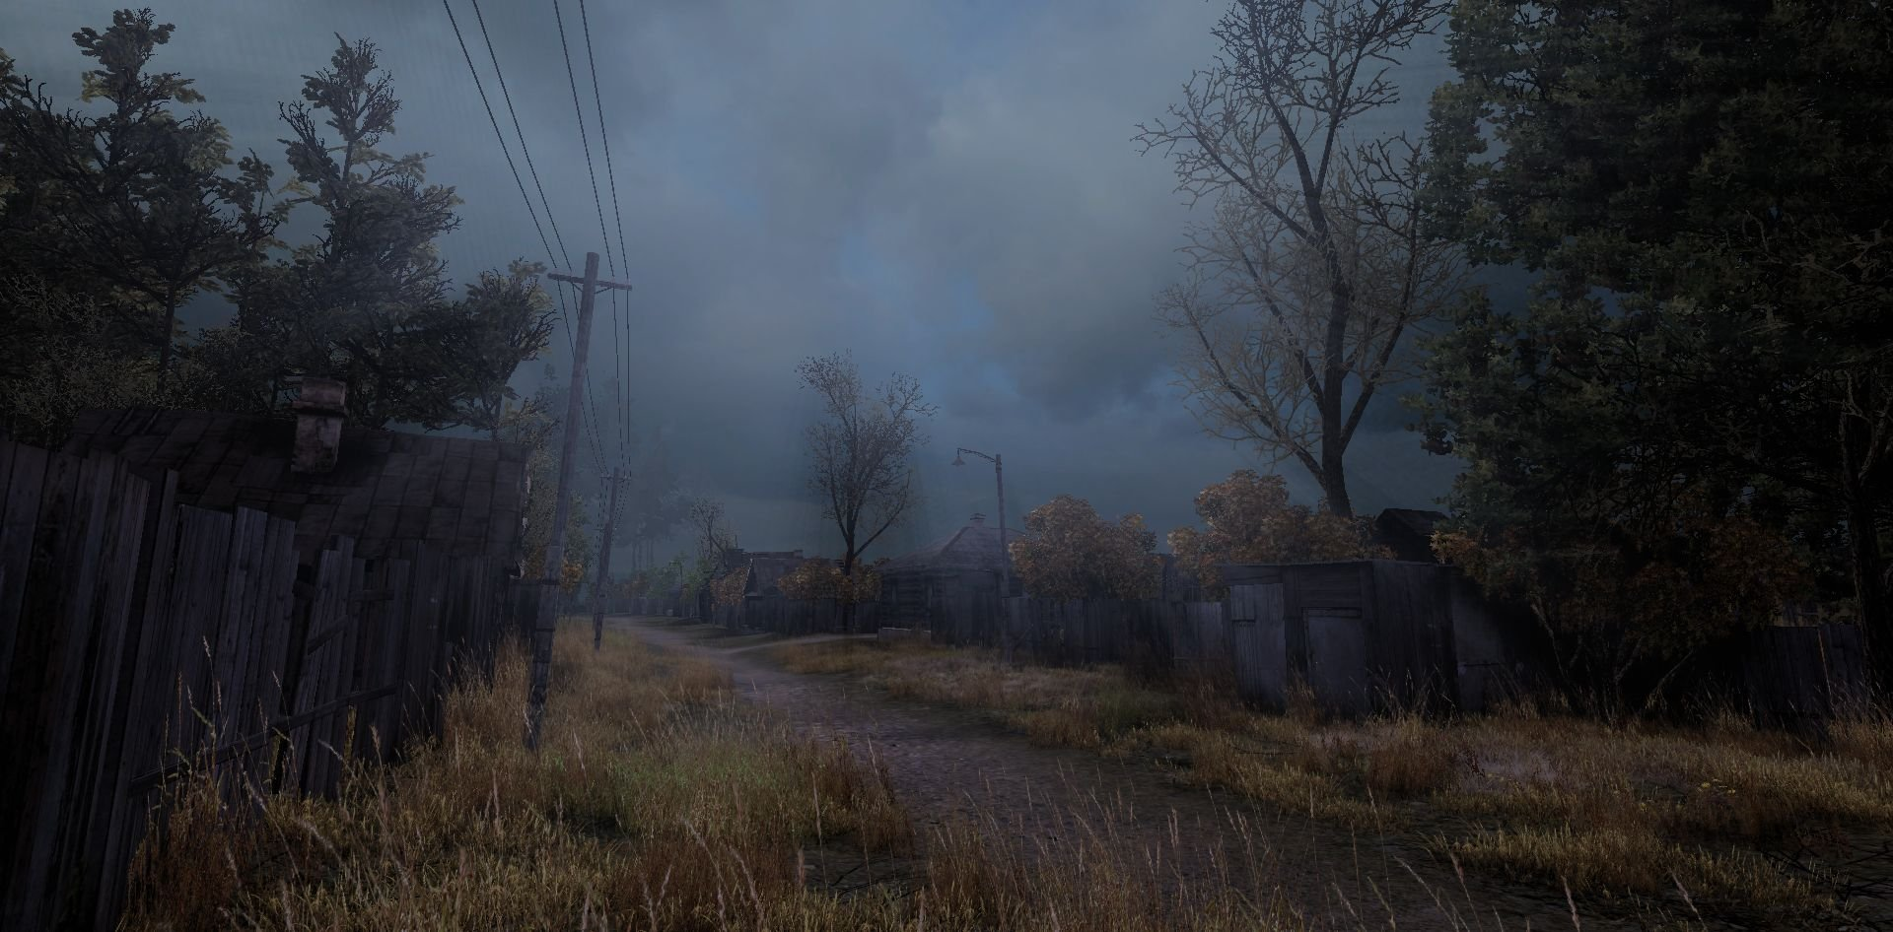

Телеграмм бот-игра S.T.A.L.K.E.R. Война группировок

Slide 2
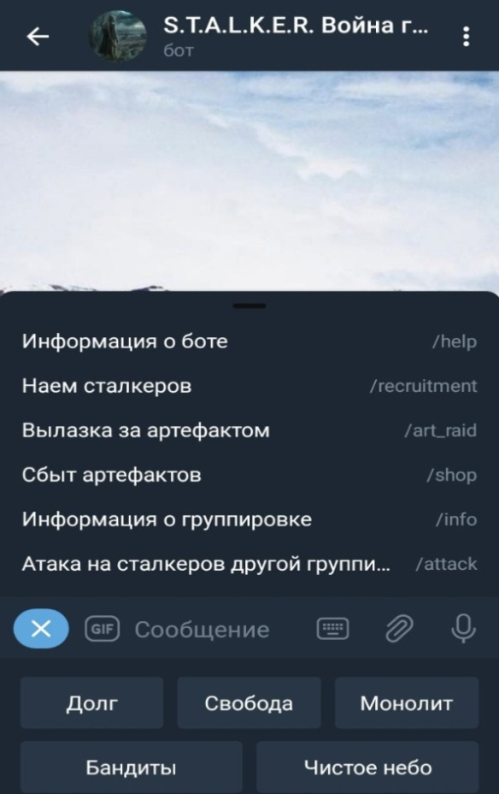
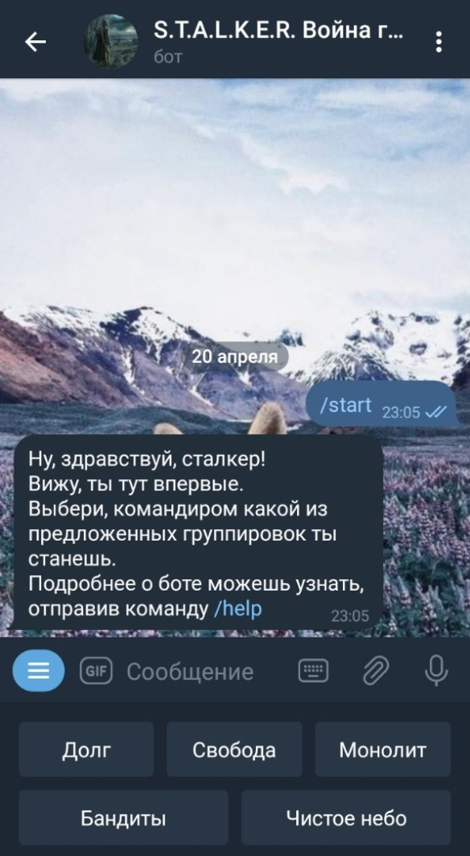
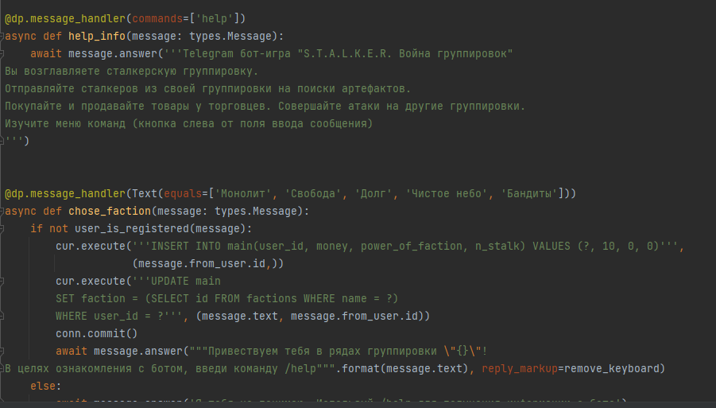
Введение
Основная цель игры – повышать
мощь своей группировки
@war_of_factions_bot

Slide 3
Описание реализации
/start
/help
/art_raid
/attack
/info
/shop
/recruitment
Игровые действия

Slide 4
Вывод
Из-за нехватки времени, не все, что было задумано, было реализовано
В дальнейшем хотелось бы доделать бота, сделать игровой процесс более интересным

